Slide 1




Буктюб пен буктокерлер: әлеуметтік желі жастардың кітап оқуына әсер ете ме?
«Зерде» республикалық конкурсы · Қазақ тілі және әдебиеті · «Орта буын»
19 оқушыға сауалнама · 6 қазақ тіліндегі кітап блогері · 7 сұхбат
Тіркеу коды (шифр): ______________
Notes:
Құрметті қазылар алқасы! Менің жобамның тақырыбы – «Буктюб пен буктокерлер: әлеуметтік желі жастардың кітап оқуына әсер ете ме?». Мен құрдастарым арасында сауалнама жүргіздім, қазақ тіліндегі кітап блогерлерін талдадым және кітапханашымен, мұғалімдермен, оқушылармен сұхбаттастым. (15 секунд)

Slide 2


Әлеуметтік желі: кітаптың жауы ма, досы ма?
Әлемде
Мектепте
370 млрд+
#BookTok бейнелерінің қаралымы (Forbes, 2025)
50 млн+
BookTok ұсынған кітап Еуропаның 6 елінде сатылды (TikTok, 2026)
«Әлеуметтік желі баланы кітаптан алыстатады»
ата-аналар мен мұғалімдердің жиі айтатын пікірі
Бұл қайшылық біздің мектеп оқушыларына қаншалықты қатысты?
Notes:
Әлемде #BookTok бейнелері 370 миллиардтан астам рет қаралған, ал 2025 жылы Еуропаның алты елінде BookTok ұсынған 50 миллионнан астам кітап сатылған. Ал мектепте біз жиі «әлеуметтік желі баланы кітаптан алыстатады» деген пікірді естиміз. Мен осы қайшылықтың біздің мектеп оқушыларына қаншалықты қатысты екенін тексергім келді. (30 секунд)

Slide 3




Зерттеу сұрағы мен болжам
Кітап бейнелері 7–9 сынып оқушыларының кітап таңдауы мен оқуына әсер ете ме және қазақ тіліндегі кітап блогерлері оларға қаншалықты таныс?
Болжам
1
2
3
Оқушылар жаңа кітап туралы көбіне әлеуметтік желіден біледі
Блогер ұсынған кітапты оқығандардың кемінде төрттен бірі оны аяқтамайды
Қазақ тіліндегі кітап блогерін оқушылардың жартысынан азы көреді
Notes:
Менің зерттеу сұрағым: кітап бейнелері оқушылардың кітап таңдауы мен оқуына әсер ете ме және қазақ тіліндегі кітап блогерлері оларға қаншалықты таныс? Болжамым үш бөліктен тұрды. Бірінші: оқушылар жаңа кітап туралы көбіне әлеуметтік желіден біледі. Екінші: блогер ұсынған кітапты оқығандардың кемінде төрттен бірі оны аяқтамайды. Үшінші: қазақ тіліндегі кітап блогерін оқушылардың жартысынан азы көреді. (35 секунд)

Slide 4

Кітап туралы бейненің үш алаңы
Буктюб
Буктокер
Букстаграм
YouTube
TikTok, #BookTok
Instagram
Толық шолу, талдау, «оқылған кітаптар»
Қысқа эмоциялы бейне, тренд, челлендж
Кітап суреттері, карусель, Reels
10–40 минут
15–90 секунд
фото мен қысқа бейне
Ескі кітап қайта «тірілді»: Ф. Достоевскийдің 1848 жылғы «Ақ түндер» повесі 2024 жылы BookTok арқасында Ұлыбританияда ең көп сатылған кітаптардың біріне айналды
Notes:
Кітап туралы бейнелердің үш негізгі алаңы бар. Буктюб – YouTube-тегі ұзақ, толық шолулар. Буктокер – TikTok-тағы #BookTok хэштегімен түсірілетін қысқа, эмоциялы бейнелер. Букстаграм – Instagram-дағы кітап суреттері мен Reels. Бұл бейнелердің күші сонша, Достоевскийдің 1848 жылы жазылған «Ақ түндер» повесі 2024 жылы Ұлыбританияда ең көп сатылған кітаптардың біріне айналды. (35 секунд)

Slide 5



Қалай зерттедім: үш әдіс
Сауалнама
Блогерлер
Сұхбат
19 оқушы
6 блогер
7 адам
7–9 сынып (7-сынып – 7, 8-сынып – 4, 9-сынып – 8). 13 сұрақ, есім сұралмады
TikTok, Instagram, YouTube-тен қазақ тіліндегі кітап блогерлерін іздеп, тақырыбын талдадым
1 кітапханашы, 4 мұғалім, 2 оқушы: негізгі ойы мен дәйексөзі
Ата-аналардан жазбаша келісім алынды · нәтижелер Excel кестесінде пайызбен есептелді
Notes:
Зерттеуде үш әдіс қолдандым. Біріншісі – сауалнама: оған 7–9 сыныптың 19 оқушысы қатысты, есімдері сұралмады. Екіншісі – TikTok, Instagram және YouTube-тен қазақ тіліндегі кітап блогерлерін іздеп, олардың тақырыбын талдадым, 6 блогер таптым. Үшіншісі – сұхбат: кітапханашымен, 4 мұғаліммен және 2 оқушымен сөйлестім. Ата-аналардан келісім алдым. (40 секунд)

Slide 6



Құрдастарым және әлеуметтік желі
52,6%
57,9%
52,6%
42,1%
ең жиі қолданатын желі – TikTok
күніне 1 сағаттан көп уақыт өткізеді
соңғы айда бағдарламадан тыс кітап оқыған
«буктокер» не «буктюбер» сөзін естіген
Сауалнамаға 19 оқушы қатысты
Notes:
Алдымен құрдастарымның әлеуметтік желіні қалай қолданатынын білдім. Олардың 52,6%-ы ең жиі TikTok-ты қолданады. 57,9%-ы күніне бір сағаттан көп уақыт өткізеді. Соңғы айда мектеп бағдарламасынан тыс кітап оқығандар – 52,6%. Ал «буктокер» сөзін 42,1%-ы ғана естіген. (30 секунд)

Slide 7

Жаңа кітап туралы кімнен біледі?
Мұғалім – бірінші орында
Әлеуметтік желіні 2 оқушы ғана атады. Бұл сұраққа 19 оқушының 8-і жауап берді
Notes:
Ең күтпеген нәтиже осы болды. «Жаңа кітап туралы қайдан білесің?» деген сұраққа жауап берген 8 оқушының 6-сы мұғалімді, 2-сі ғана әлеуметтік желіні атады. Яғни біздің мектепте мұғалім әлі де кітап таңдаудың басты көзі. Бірақ бұл сұраққа барлық оқушы жауап бермегенін ескеру керек. (30 секунд)

Slide 8

Кітапты алады, бірақ соңына дейін оқи ма?
50%
42,1%
оқығандардың кітапты соңына дейін оқымаған бөлігі
блогер ұсынған кітапты оқып көрген
Кітапты аяқтау үшін талқылау мен қолдау керек
8 оқушы
Notes:
Блогер ұсынған кітапты оқушылардың 42,1%-ы оқып көрген, бұл – 8 оқушы. Бірақ солардың 50%-ы ғана кітапты соңына дейін оқыған, қалғаны жартылай ғана оқыған. Яғни бейне кітапты қолға алуға түрткі болады, бірақ оны аяқтау үшін бейненің өзі жеткіліксіз. (30 секунд)

Slide 9


Кедергі дейді, бірақ бейне түсіргісі келеді
57,9%
94,7%
әлеуметтік желі кітап оқуға кедергі жасайды деп санайды
өзі кітап туралы бейне түсіріп көрер еді
Оқушылар өз сөзімен не деді (ашық сұрақ, 19 жауап)
4
Кедергі
3
Кедергі
4
Көмек
4
Көмек
зейін әлсірейді, тез жалығады
жеңіл «дофаминге» үйренеді
блогер қысқа әрі түсінікті ұсынады
жарнама, білім, онлайн кітапхана
Notes:
Менің ойымша, ең қызық нәтиже – осы қайшылық. Оқушылардың 57,9%-ы әлеуметтік желі кітап оқуға кедергі жасайды деп санайды. Бірақ 94,7%-ы өзі кітап туралы бейне түсіріп көрер еді. Ашық сұрақта оқушылар желіге үйренген ми ұзақ мәтінге зейін қоя алмайтынын жазды. Ал пайдасы туралы: блогер кітап туралы қысқа әрі түсінікті айтып, нені оқу керегін ұсынады. Демек оқушылар желінің зиянын түсінеді, бірақ оны кітап үшін пайдалануға дайын. (40 секунд)

Slide 10


Сұхбат: кітапты мұқабасы үшін алады
Кітапханашы
Мұғалім
Оқушы
«Әдемі мұқабасы мен суреттері үшін кітапты таласып алып кетеді, бірақ келесі күні-ақ „тілі тым ауыр екен“ немесе „түсініксіз“ деп қайта әкеліп береді»
«Қазір кітап оқу білім алу емес, трендке ілесу сияқты болып кетті. Сыныпта бәрі жабылып бір кітапты оқып жатады, бірақ „не түсіндің?“ десең, ешқайсысы мазмұнын айтып бере алмайды»
«Мен де артта қалмайын деп алдым, бірақ шыны керек, әлі екі бетін де оқыған жоқпын, сөреде тұр»
Notes:
Сұхбат сауалнаманың себебін түсіндірді. Кітапханашы оқушылар кітапты әдемі мұқабасы үшін таласып алатынын, бірақ келесі күні «тілі тым ауыр» деп қайтаратынын айтты. Мұғалім оқушылар бір кітапты бәрі жабылып оқитынын, бірақ мазмұнын айтып бере алмайтынын жеткізді. Ал оқушы кітапты достарынан артта қалмау үшін алғанын, бірақ әлі екі бетін де оқымағанын мойындады. (40 секунд)

Slide 11
Қазақша блогерлер бар, бірақ оларды аз біледі
10,5%
оқушы ғана қазақ тіліндегі кітап блогерін көреді
6 блогердің 5-і ұлттық әдебиетке де көңіл бөледі
Оқушылар көп отыратын TikTok-тан қазақ тіліндегі тұрақты кітап блогерін таппадым
Notes:
TikTok, Instagram және YouTube-тен қазақ тілінде кітап туралы жазатын 6 блогер мен арнаны таптым. Олардың жазылушылары 2 350-ден 84 300-ге дейін, 5-і ұлттық әдебиет туралы да жазады. Бірақ сауалнама бойынша оларды оқушылардың 10,5%-ы ғана көреді. Оның үстіне, оқушылар ең көп отыратын TikTok-тан қазақ тіліндегі тұрақты кітап блогерін таппадым. Менің ойымша, бұл – бос тұрған мүмкіндік. (40 секунд)

Slide 12


Болжамым ішінара расталды
Жаңа кітап туралы көбіне әлеуметтік желіден біледі
Жоқ: мұғалім – 6 оқушы, әлеуметтік желі – 2 оқушы
Блогер ұсынған кітапты кемінде төрттен бірі аяқтамайды
Иә: 50% соңына дейін оқымаған
Қазақ тіліндегі кітап блогерін жартысынан азы көреді
Иә: 10,5% ғана көреді
Notes:
Болжамымды үш бөлік бойынша тексердім. Бірінші бөлігі расталмады: оқушылар жаңа кітап туралы әлеуметтік желіден емес, көбіне мұғалімнен біледі екен. Екінші бөлігі расталды: блогер ұсынған кітапты оқығандардың жартысы оны соңына дейін оқымаған. Үшінші бөлігі расталды: қазақ тіліндегі кітап блогерін оқушылардың 10,5%-ы ғана көреді. Сонымен болжамым ішінара расталды. (35 секунд)

Slide 13
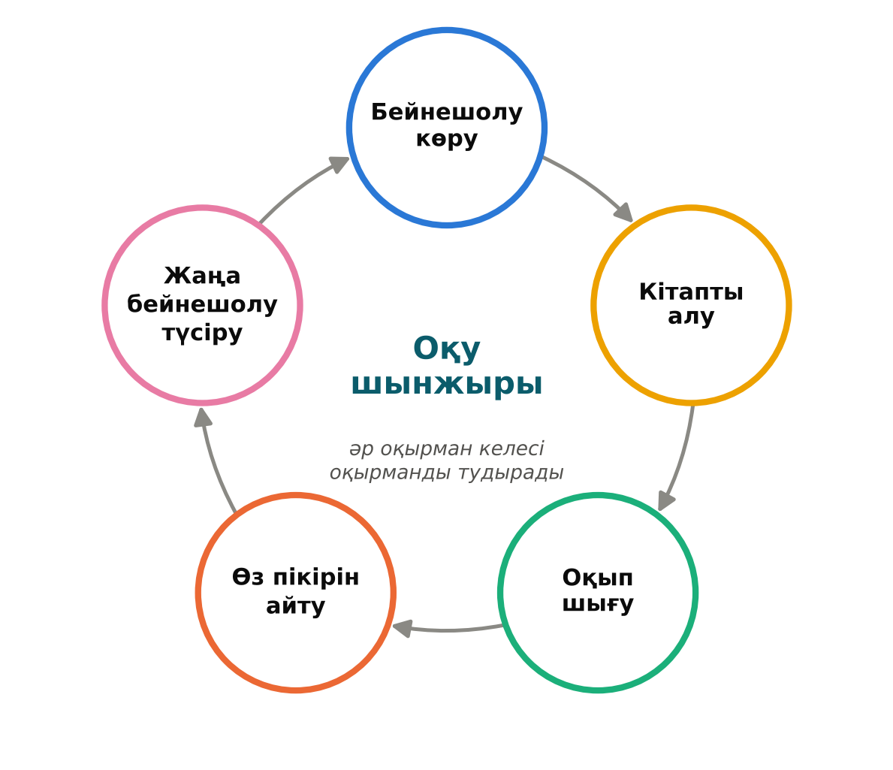
Практикалық өнім: «Оқу шынжыры» моделі
Оқушыларға
Кітапты «тренд» үшін емес, өзіңе қызық болғаны үшін таңда; оқығаныңа 1 минуттық шолу жаса
Мұғалімдерге
Үй тапсырмасы ретінде «60 секундтық шолу»; ұлттық классикаға оқушы бейнелері
Кітапханаға
«BookTok ұсынады» сөресі және оқу клубы: шынжырдың әлсіз буыны – «оқып шығу»
Notes:
Нәтиже бойынша «Оқу шынжыры» моделін ұсындым. Бейнешолу көрген оқушы кітапты алады, оқып шығады, өз пікірін айтады және өзі жаңа бейнешолу түсіреді. Сол бейне келесі оқушыны кітапқа жетелейді. Зерттеу көрсеткендей, шынжырдың әлсіз буыны – кітапты оқып шығу. Сондықтан оқушыларға, мұғалімдерге және кітапханаға ұсыныстар әзірледім: «60 секундтық шолу» тапсырмасы, оқу клубы, «BookTok ұсынады» сөресі. (40 секунд)

Slide 14
Әлеуметтік желі кітапқа жол ашады, ал оқып шығуға мұғалім мен дос керек
42,1%
блогер ұсынған кітапты оқыған
50%
солардың соңына дейін оқығаны
10,5%
Келесі қадам: мектепте қазақ тіліндегі «Оқу шынжыры» парақшасын ашу
қазақша кітап блогерін көреді
Назарларыңызға рахмет!
Notes:
Қорытындылай келе: әлеуметтік желі кітапқа жол ашады – оқушылардың 42,1%-ы блогер ұсынған кітапты қолына алған. Бірақ оны соңына дейін оқу үшін мұғалімнің кеңесі, достарымен талқылау қажет. Қазақ тіліндегі кітап блогерлері бар, бірақ оларды аз біледі. Шектеулері: сауалнамаға бір мектептің 19 оқушысы ғана қатысты. Келесі қадамым – мектепте қазақ тіліндегі «Оқу шынжыры» парақшасын ашып, ұлттық классикаға оқушы бейнешолуларын жасау. Назарларыңызға рахмет! (40 секунд)

